Slide 1
يميز الأشكال الهندسية ثنائية الابعاد : مثلث، مربع، مستطيل، دائرة .
الرياضيات

Slide 2
المراجعة: يسرى الشايع | الإعداد : إريني حنا | يميز الأشكال الهندسية ثنائية الابعاد : مثلث، مربع، مستطيل، دائرة . رقم الهدف: 1718 | الهدف
الفئة العمرية: 6-7 عام | مستوى الشدة: بسيطة | فئة الإعاقة : ذهنية | بيانات الهدف
درس فرز الأشكال في حصة الرياضيات قسمت المعلمة الصف إلى أربع مجموعات وطلبت المعلمة من هند وفاطمة أن تأخذا سلة مجسمات الأشكال الهندسية وأن تفرز هند الأشكال كل مجموعة على حدى في سلة صغيرة حسب الشكل ، سلة لمجسمات الدوائر، وسلة لمجسمات المربعات، وسلة لمجسمات المثلثات ، وسلة لمجسمات المستطيلات . وطلبت المعلمة من كل مجموعة أن تأخد شكل من كل سلة وتضعه أمامها على طاولة المجموعة ومن ثم أن تسمي الطالبات الأشكال الهندسية الاربعة . الأنشطة الصفية: تلوين الأشكال الهندسية فرز وتصنيف الأشكال الهندسية مطابقة الأشكال الهندسية يكمل نمط من الأشكال الهندسية يضع الشكل الهندسي في الفراغ المناسب |  |  | كتاب الطالب

Slide 3
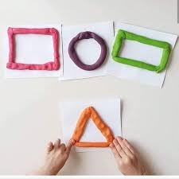
نشاط تحفيزي :- فرز تصنيف الاشكال الهندسية المغناطيسية على اللوح المغناطيسي النشاط الفنى :- عمل مجسمات للأشكال الهندسية ثنائية الابعاد من الصلصال | دليل للمعلم
حل ورقة العمل | الواجب المنزلي
https://www.youtube.com/watch?v=xmWOuyTxb60 | تمارين الكترونية
ضعيف : تسمية الشكل 1/4 متوسط : تسمية الشكل 2/4 مرتفع : تسمية الشكل 3/4 | التقييم

Slide 4
تمييز الأشكال الهندسية
أنشطة ومهارات
https://www.youtube.com/watch?v=RXs_lCpaACg
https://www.youtube.com/watch?v=flUtByKhdVM
https://www.youtube.com/watch?v=XUxrNdclMVg
https://www.youtube.com/watch?v=wu5nxSCBIPk

Slide 5
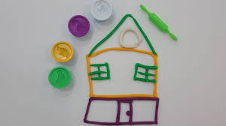
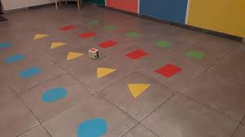
الأشكال الهندسية /ألعاب مقترحة

Slide 6
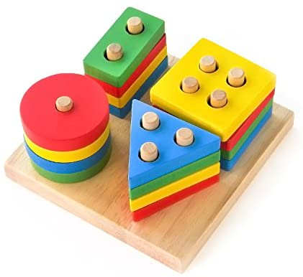
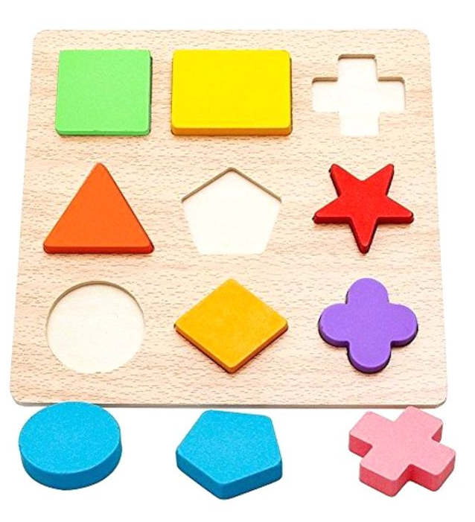
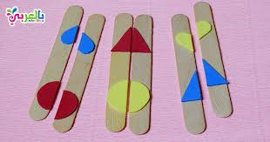
الأشكال الهندسية / ألعاب خشبية

Slide 7
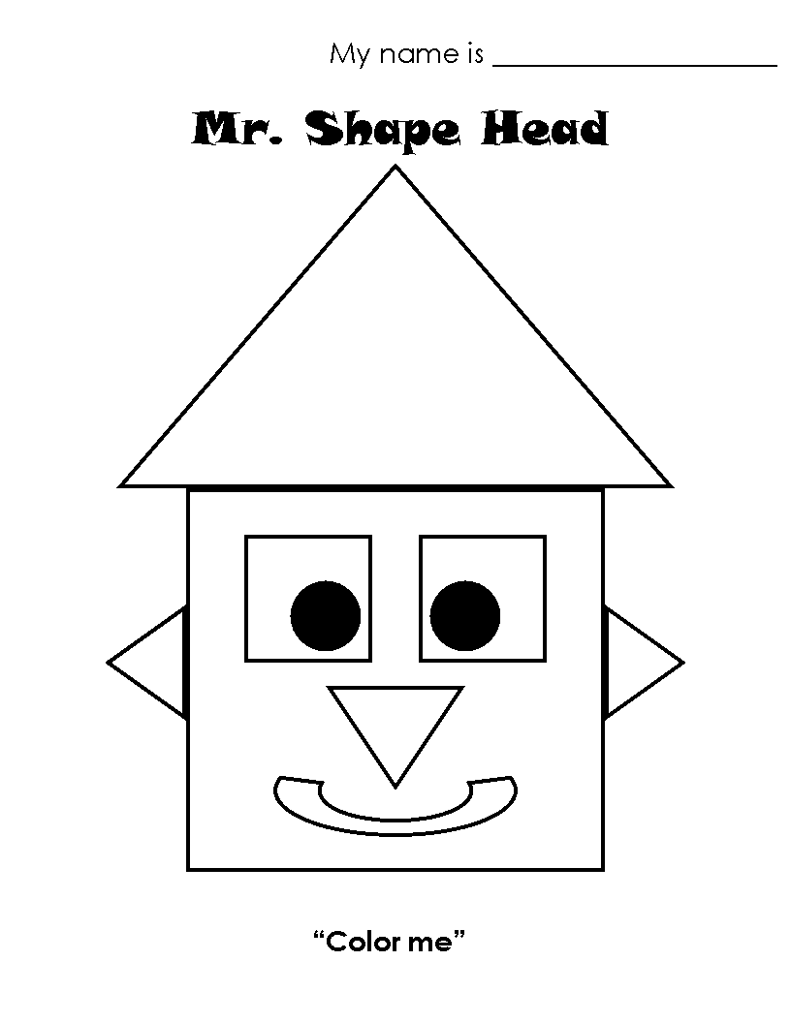
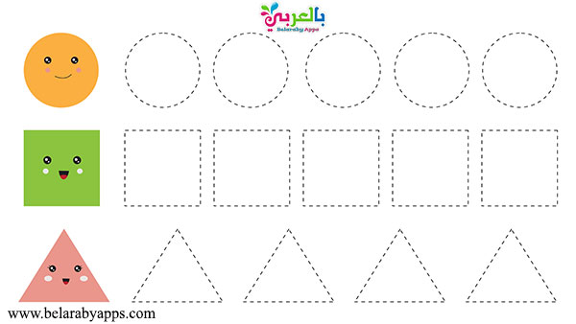
الأشكال الهندسية / أوراق عمل /تلوين وتخطيط

Slide 8
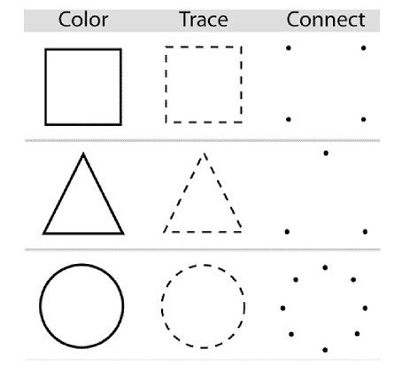
الأشكال الهندسية / أوراق عمل /رسم الأشكال

Slide 9
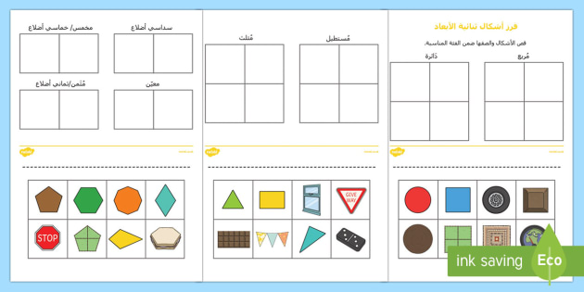
الأشكال الهندسية / أوراق عمل

Slide 10
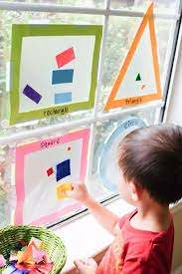
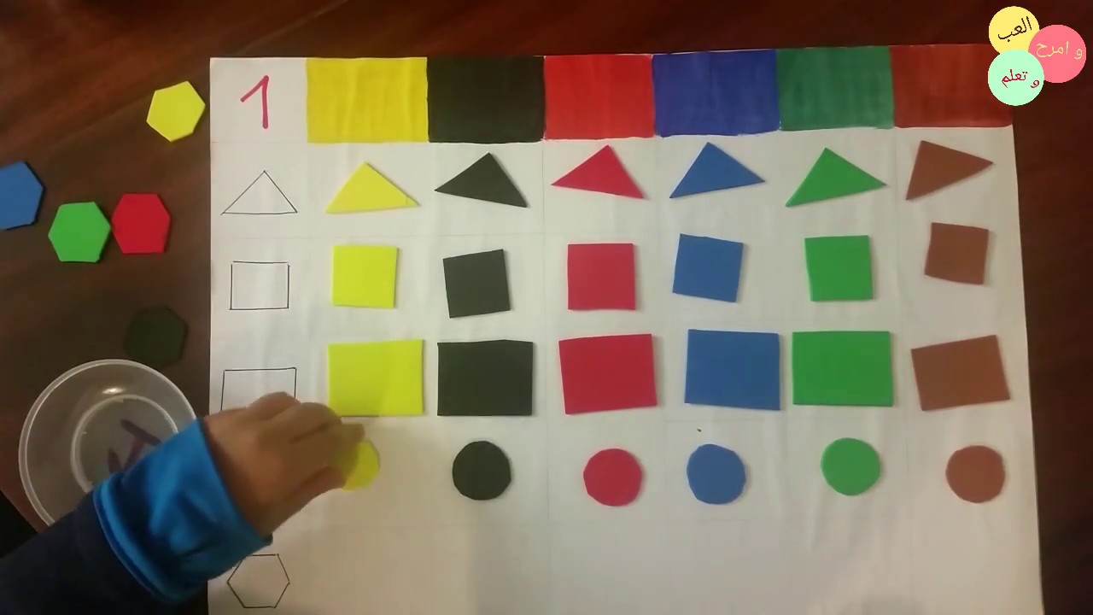
فرز وتصنيف الأشكال الهندسية

